Slide 1





Universitatea "Politehnica" din Timisoara
Departamentul Calculatoare
Digital Signal Processing Labs Timisoara
Universitatea "Politehnica" din Timisoara
Facultatea de Automatică şi Calculatoare
Se înlocuieşte cu o figură
reprezentativă/definitorie
pentru proiect
Ghid de redactare
Prezentarea proiectului de diplomă
Mihai V. MICEA
Conducători:
Prof.dr.ing. Prenume NUME
As.(dr.)ing. … …
Timisoara, Rev.1/2012

Slide 2
Cuprins
Introducere
Sisteme şi algoritmi de supraveghere video
DigitalEye: Descriere generală
Dezvoltarea subsistemului de achiziţie video
Prelucrarea video şi detecţia mişcării
Aplicaţia DigitalSpeye
Performanţele sistemului DigitalEye
Concluzii şi perspective
Aici este vorba despre
cuprinsul prezentarii!
1
2
3
4
5
6
7
8

Slide 3



1. Introducere
Se vor enumera, pe scurt:
  Domenii abordate
  Contextul de realizare
    motivaţia realizării proiectului (de unde provine ideea, scopul final al proiectului)
    grantul/contractul de cercetare în cadrul căruia se dezvoltă proiectul (dacă e cazul)
    menţionarea membrilor echipei de dezvoltare a proiectului (dacă e cazul)
    menţionarea locului de implementare a proiectului (laborator, etc.) şi a cadrelor didactice conducătoare
  Cele mai importante rezultate obţinute

Slide 4
2. Sisteme şi algoritmi de supraveghere video
Tip
prezentare
Lucrare diplomă/
tehnică
Lucrare ştiinţifică/
master/doctorat
Prezentare pe scurt → fundamente teoretice:
  doar cele mai importante tehnici/tehnologii
  utilizate în mod direct la dezvoltarea proiectului
Notes:
Atentie la animatie! Prea multa – incurca!

Slide 5
2. Sisteme şi algoritmi de supraveghere video
Tip
prezentare
Lucrare diplomă/
tehnică
Lucrare ştiinţifică/
master/doctorat
Scurtă sinteză →
state of the art:
  cele mai proeminente metode existente în prezent în domeniu
    avantaje
    dezavantaje/probleme nerezolvate încă
  evidenţierea problemelor rezolvate in cadrul lucrării

Slide 6
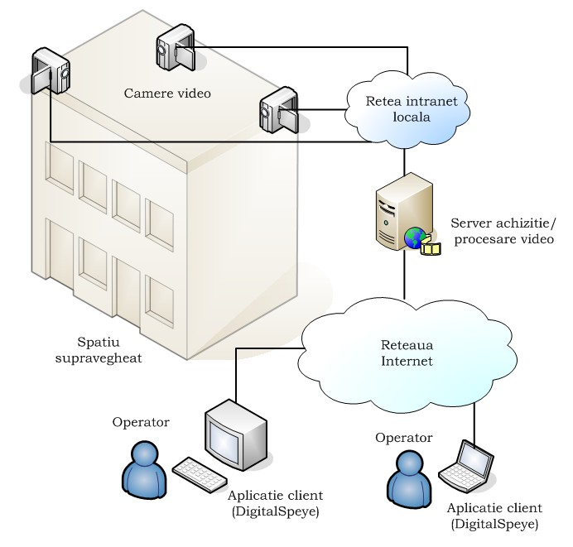
3. DigitalEye: Descriere generală
Arhitectura generală şi principalele componente ale sistemului realizat
DigitalEye

Slide 7
4. Dezvoltarea subsistemului de achiziţie video
Capitol ce deschide secţiunea cu detaliile de implementare ale proiectului (secţiunea de contribuţii)
Fiecare astfel de capitol va prezenta pe scurt principalele contribuţii ale autorului, privind:
  proiectarea şi/sau
  implementarea şi/sau
  operarea
  componentelor importante realizate în cadrul proiectului
Exemplu: în acest capitol al prezentării → subsistemul de achiziţie video

Slide 8
5. Prelucrarea video şi detecţia mişcării
Următorul capitol ce prezintă contribuţiile autorului
Exemplu: contribuţii/detalii de implementare legate de prelucrarea secvenţelor video şi detecţia mişcării
Preprocesare
cadru
Detecţie
mişcare
Înregistrare
mişcare
Preluare cadru imagine
Înregistrare etichetă temporală
Transformare RGB → Grayscale
Filtrare zgomot
Diferenţă cadre consecutive
Extragere fundal
Calcul arie mişcare
Determinare centru greutate zonă mişcare
Eliminare zone cu arie mică
Determinare vector mişcare
Înregistrare eveniment cu cadrele aferente

Slide 9
6. Aplicaţia DigitalSpeye
Un alt capitol cu detalii de implementare
Exemplu: principalele elemente de proiectare şi implementare a aplicaţiei DigitalSpeye
  arhitectura software considerată
  ierarhia de clase
  alte detalii esenţiale de implementare

Slide 10
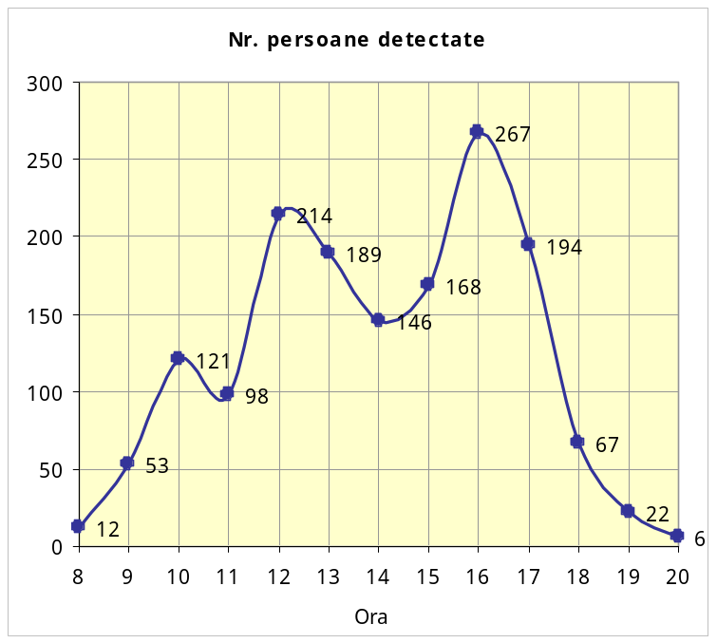
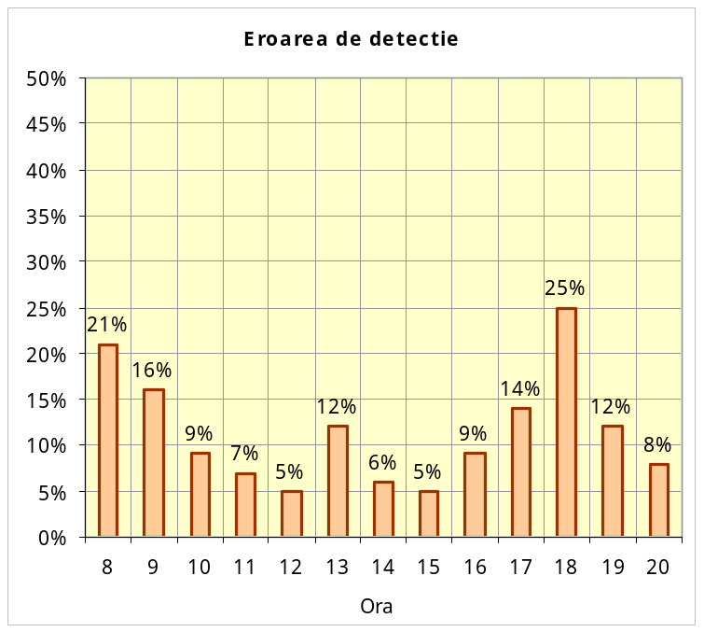
7. Performanţele sistemului DigitalEye
Cele mai interesante rezultate obţinute:
  testarea sistemului realizat
  rezultate experimentare sau simulări (dacă nu există implementare)
  evaluarea performanţelor
  (eventual) studiu comparativ cu alte sisteme similare în domeniu
Modificare conditii iluminare

Slide 11
8. Concluzii şi perspective
Concluzii
  cele mai importante idei desprinse în urma
    realizării proiectului
    operării sistemului
    evaluării performanţelor
Perspective de dezvoltare
  probleme nerezolvate încă în cadrul proiectului prezentat, pe care autorul îşi propune să le trateze în viitor
  exemplu: tratarea problemelor legate de condiţiile de iluminare în detecţia mişcării

Slide 12
8. Concluzii şi perspective
Sinteza contribuţiilor
  se enumeră pe scurt:
    principalele contribuţii ale autorului
    cele mai importante rezultate obţinute
Thank You !

Slide 13
(Dacă e cazul) Referinţe
[1] Lista lucrărilor referite în prezentare.
[2] Se trec la Referinţe sursele de unde provin idei, text, imagini, figuri, grafice, tabele, ecuaţii şi secvenţe de cod
folosite în prezentare, ce nu sunt contribuţii proprii !
[3] Formatul de referire a surselor este specificat în lucrarea [4].
[4] M.V. Micea, "Ghid de redactare a lucrării de diplomă", Rev.2, DSPLabs, Departamentul Calculatoare, Univ. Politehnica Timisoara, 2009. [Online: dsplabs.cs.upt.ro/publications/ Authoring/Ghid%20Redactare%20Diploma.pdf]

Slide 14
(Dacă e cazul) Lucrări publicate
[1] Lista lucrărilor publicate de autor în domeniu.

Slide 15
Contraexemplu
Lucrare de dilpomă
Ghidul de faţă a fost realizat ca un set de sugestii şi recomandări în vederea uşurării activităţii de redactare a prezentării lucrărilor de diplomă, de disertaţie sau a diverselor rapoarte tehnice care ar urma să fie publicate de către studenţii ce colaborează cu laboratoarele DPSLabs, în particular, şi de către studenţii Dep-artamentului CLACULATOARE, în general.
Prin urmare, întregul conţinut al acestui ghid nu are rol de regulament; fiecare autor poate să-şi stabilească propria structură şi formă de redactare pentru lucrare, exprimându-şi astfel propria personalitate.
Referirea şi citarea materialului altor autori
Orice element din cadrul lucrării ce nu reprezintă o creaţie/contribuţie originală a autorului, trebuie referit şi citat în mod corespunzător. Atenţie: acest lucru nu este specificat la nivel de recomandare sau sugestie, ci ca o obligaţie a autorului oricărei lucrări, fiind un element de bază al deontologiei profesionale!
Astfel, textul, formulele şi ecuaţiile realizate de alţi autori vor trebui citate în materialul lucrării prin indicarea sursei sub formă de referinţă bibliografică, de fiecare dată când acestea vor fi utilizate.
De exemplu, pentru o ecuaţie preluată dintr-o altă lucrare, textul documentului va fi redactat sub forma:
"... Conform [9], ecuaţia transferului de energie cuantică este dată de (1-1). ...",
iar la secţiunea "Referinţe bibliografice" se va include referinţa pentru lucrarea respectivă, în poziţia [9]. Pentru figuri, tabele sau secvenţe de cod, se poate specifica sursa chiar în captura acestora (vezi Figura 1-1 sau Tabelul 1-1).
Text citat din sursa [4], pagina iv.
Erori de redactare !
Erori de redactare !
Multiple seturi tipografice
şi dimensiuni de text !
Multiple culori (incluzând
pe cele cu contrast scăzut) !
Dar, mai ales,
MULT TEXT, prost formatat
şi de mici dimensiuni !!

